Slide 2
i
ia
bi
bia
bi bô
đi bộ

Slide 3
kh
kh
m
m

Slide 4
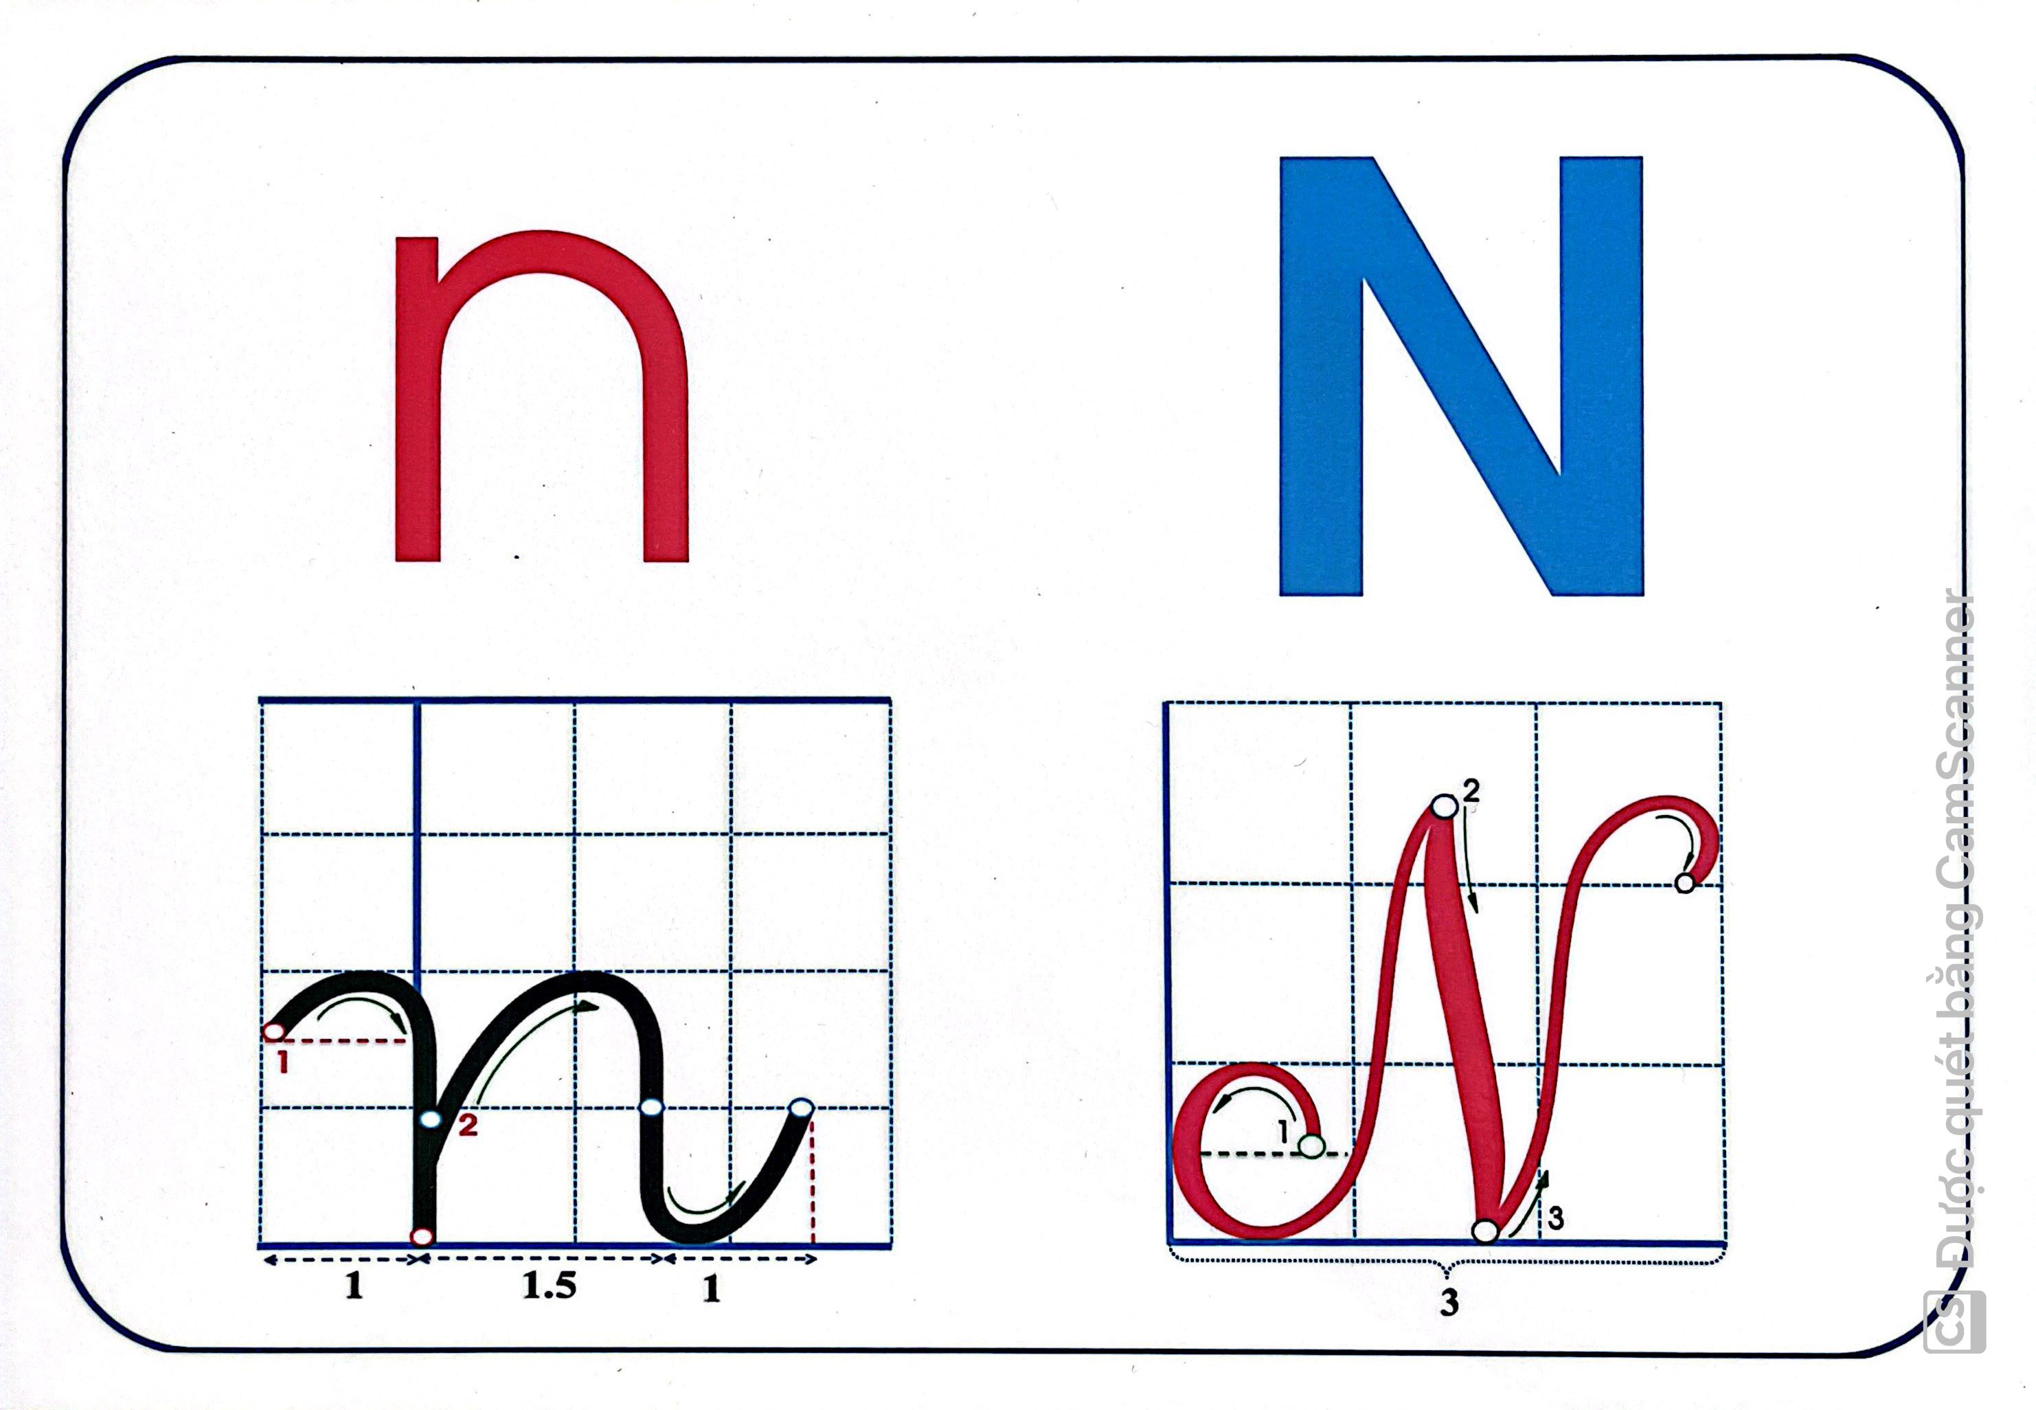

Slide 5

khế
kh
ế

Slide 6
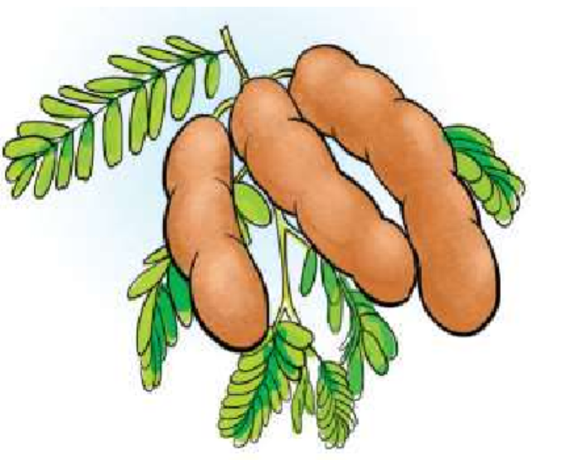
me
m
e

Slide 8


Slide 9
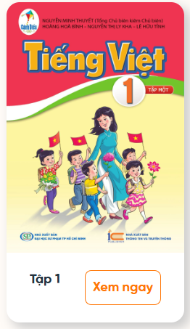
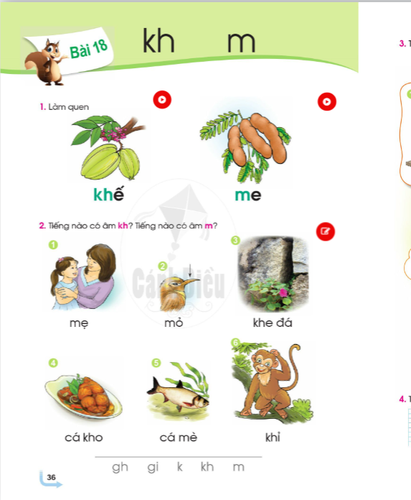

Slide 10
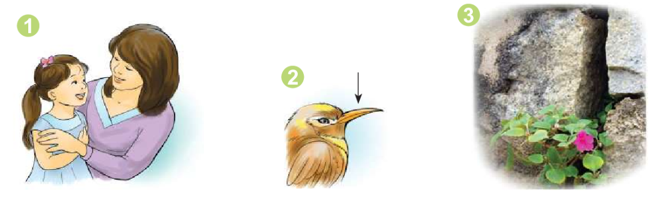
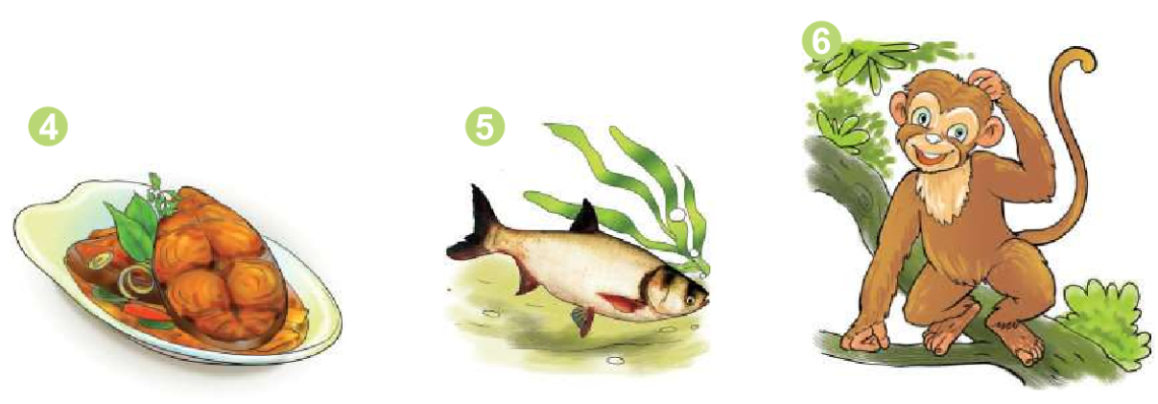

Slide 11


Slide 12
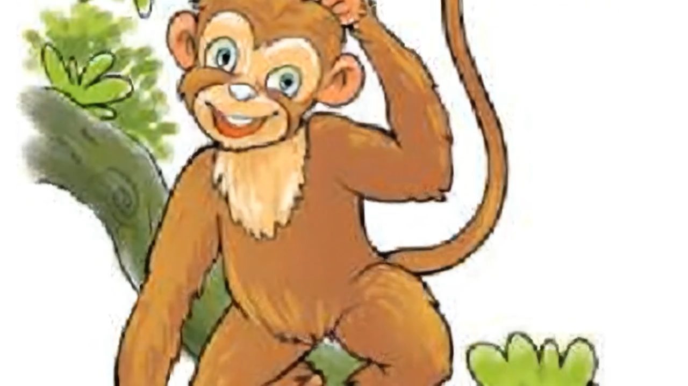

Slide 13
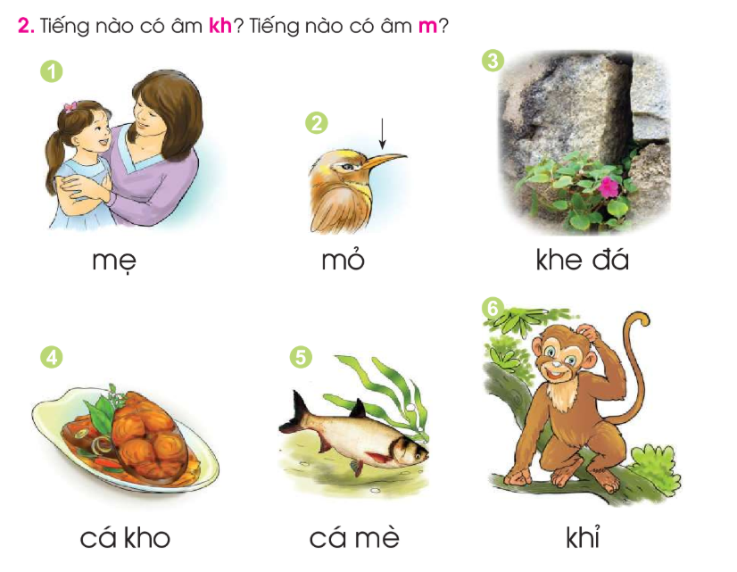

Slide 14
mẹ
khỉ
mỏ
khe đá
cá mè
cá kho

Slide 15
Tìm tiếng ngoài bài chứa âm kh - m

